Slide 1
3장 HTML 고급 문서 만들기

Slide 2
강의 목표

Slide 3
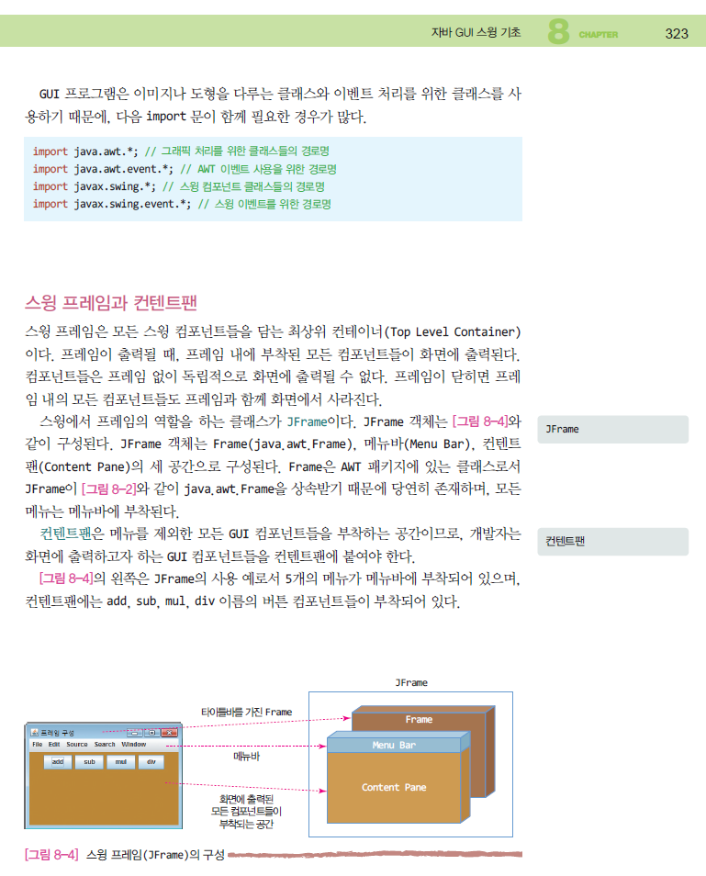
문서의 일반적인 구조 사례
페이지 번호
장 제목
소제목
본문 텍스트
설명 섹션

Slide 4
HTML5의 문서 구조화
기존 HTML의 한계 : 웹 문서 구조를 표현하는 태그 없음
<div> 태그나 <table> 태그로 구조화되어 보이게 작성
HTML 페이지의 소스를 보면 문서 구조 파악 불가능
문서 구조화의 이유
검색 엔진이 좋아하는 웹 페이지 작성의 필요성 대두
정보 탐색이 중요해진 시대
사물인터넷으로 IT 장치들이 스스로 정보 검색하는 시대
사용자가 만든 웹 페이지 가치 극대화 – 탐색이 쉽도록 작성
시맨틱 웹
웹 문서를 구조화하여 의미 있는 내용 탐색이 용이한 웹
기존 태그
<p>, <div>, <h1>, <h2> 등 태그 사용. 문서의 구조나 의미 전달 어려움
시맨틱 태그
문서의 구조와 의미를 전달하는 태그
<header>, <section>, <article>, <main>, <summary>, <mark>, <time>
구글 검색 엔진 사례
웹 페이지에서 시맨틱 태그 검색
리뷰, 사람, 제품, 업체, 이벤트, 음악 등 검색 결과 제공
Notes:
Div나 table로는 컨텐츠만 표시할뿐 문서를 구조화하지 못한다.

Slide 5
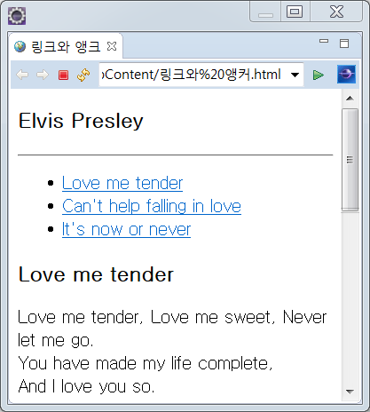
HTML5 시맨틱 태그로 구조화한 웹 페이지 사례
<header>
<header>
<nav>
<section>
<nav>
<aside>
<header>
<section>
<article>
<article>
<aside>
<section>
<header>
<footer>
<footer>
<footer>
<footer>

Slide 6
시맨틱 태그
<header>
페이지나 섹션의 머리말 표현
페이지 제목, 페이지를 소개하는 간단한 설명
<nav>
하이퍼링크들을 모아 놓은 특별한 섹션
페이지 내 목차를 만드는 용도
<section>
문서의 장(chapter, section) 혹은 절을 구성하는 역할
일반 문서에 여러 장이 있듯이 웹 페이지에 여러 <section>가능
헤딩 태그(<h1>~<h6>)를 사용하여 절 혹은 섹션의 주제 기입
<article>
본문과 연관 있지만, 독립적인 콘텐츠를 담는 영역
혹은 보조 기사, 블로그 포스트, 댓글 등 기타 독립적인 내용
<article>에 담는 내용이 많은 경우 여러 <section> 둘 수 있음
<aside>
본문에서 약간 벗어난 노트나 팁
신문, 잡지에서 주요 기사 옆 관련 기사, 삽입 어구로 표시된 논평 등
페이지의 오른쪽이나 왼쪽에 주로 배치
<footer>
꼬리말 영역, 주로 저자나 저작권 정보
<header>
<nav>
<section>
<article>
<aside>
<section>
<header>
<footer>
<footer>

Slide 7
문서의 모양은 구조와 별개
시맨틱 태그
<header>, <section>, <article>, <footer>, <nav> 태그
위치와 색, 모양이 자동으로 결정되는 것이 아님
개발자가 CSS3를 이용하여 직접 위치와 색, 모양을 지정해야 함

Slide 8
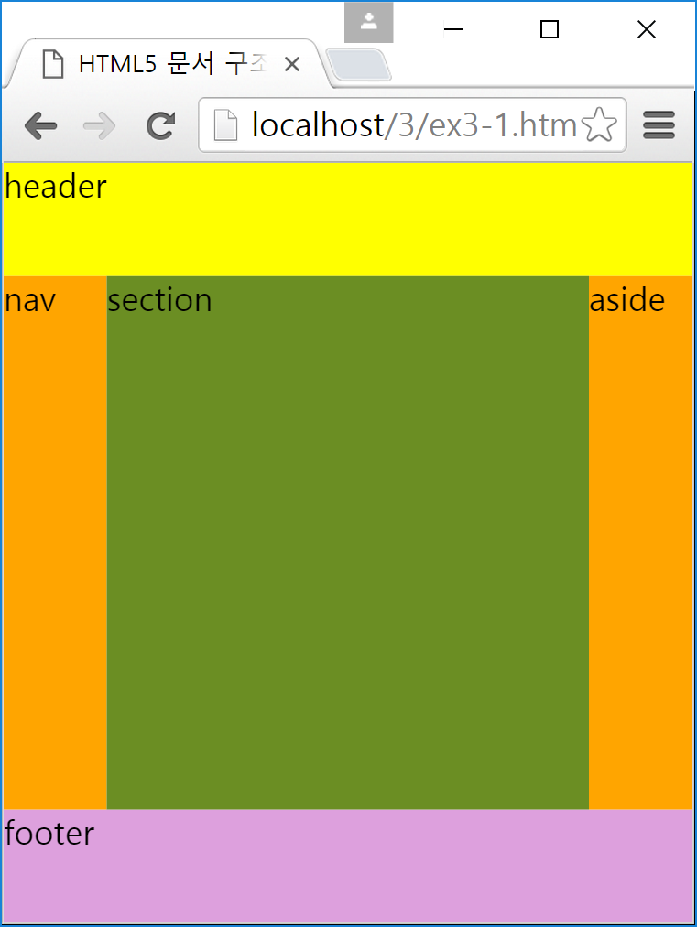
예제 3-1 구조화된 HTML5 문서 작성
<!DOCTYPE html>
<html>
<head><title>HTML5 문서 구조 시맨틱 태그 사용</title>
<style>
</style>
</head>
<body>
<header class="header">header</header>
<nav class="nav">nav</nav>
<aside class="aside">aside</aside>
<section class="section">section</section>
<footer class="footer">footer</footer>
</body>
</html>
CSS3 스트일 시트.
각 영역의 색과
위치 꾸미기
html, body { margin: 0; padding: 0; height: 100%; }
.header { width: 100%; height: 15%;
background: yellow; }
.nav { width: 15%; height: 70%; float: left;
background: orange; }
.section { width: 70%; height: 70%; float: left;
background: olivedrab; }
.aside { width: 15%; height: 70%; float: left;
background: orange; }
.footer { width: 100%; height: 15%; clear: both;
background: plum; }

Slide 9
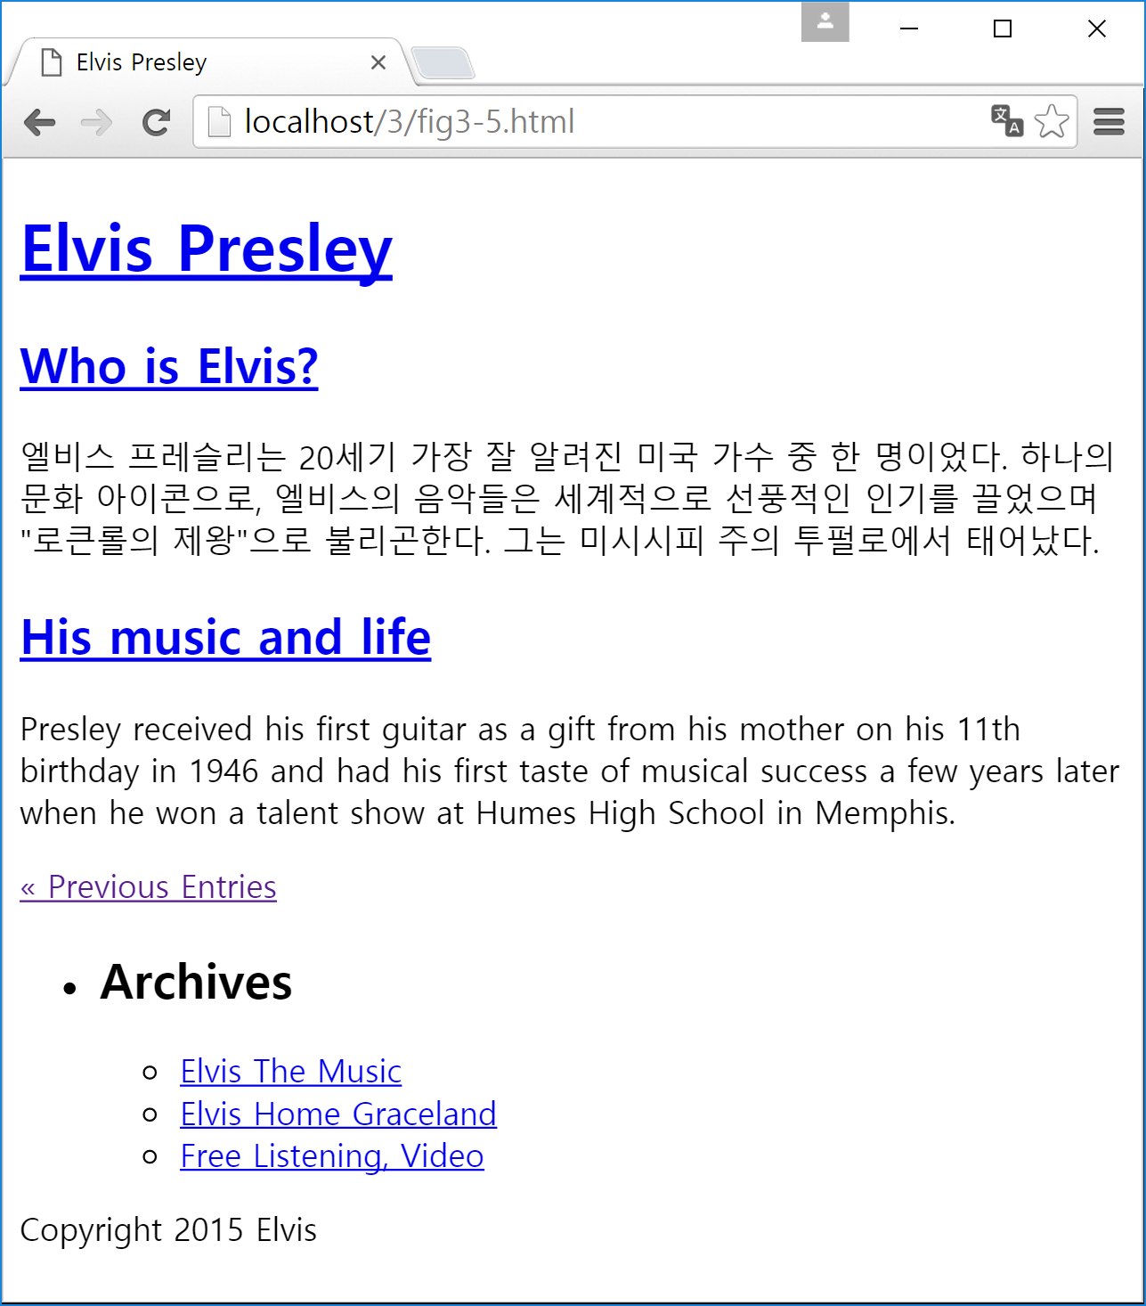
기존 HTML 문서와 HTML5 문서 비교
이 화면과 같은 모양을 출력되는
웹 페이지 만들기
기존 HTML 태그 사용
HTML5 시맨틱 태그 사용
fig3-4.html이나 fig3-5.html
모두 동일한 출력

Slide 10
<html>
<head>
<title>Elvis Presley</title>
</head>
<body>
<div>
<div id="header">
<h1><a href="https://www.facebook.com/elvis">Elvis Presley</a></h1>
</div>
<div id="container">
<div>
<div id="post-1">
<h2><a href="https://ko.wikipedia.org/wiki/엘비스_프레슬리">
Who is Elvis?</a></h2>
<div class="entry">
<p>엘비스 프레슬리는 20세기 가장 잘 알려진 미국 가수 중 한
명이었다. 하나의 문화 아이콘으로, 엘비스의 음악들은
세계적으로 선풍적인 인기를 끌었으며 "로큰롤의 제왕"으로
불리곤한다. 그는 미시시피 주의 투펄로에서 태어났다.</p>
</div>
</div>
<div id="post-2">
<h2><a href="http://www.biography.com/people/elvis-presley-9446466">
His music and life</a></h2>
<div class="entry">
<p>Presley received his first guitar as a gift
from his mother on his 11th birthday in 1946
and had his first taste of musical success
a few years later when he won a talent show
at Humes High School in Memphis. </p>
</div>
</div>
</div>
<div>
<a href="">&laquo; Previous Entries</a>
</div>
</div>
<div id="navigation">
<ul>
<li><h2>Archives</h2>
<ul>
<li><a href='http://www.elvisthemusic.com/'>Elvis The Music</a></li>
<li><a href='http://www.graceland.com/'>Elvis Home Graceland</a></li>
<li><a href='http://www.last.fm/music/Elvis+Presley'>Free Listening, Video</a></li>
</ul>
</li>
</ul>
</div>
<div id="footer">
<p>Copyright 2015 Elvis</p>
</div>
</div>
</body>
</html>
<!DOCTYPE html>
<html>
<head>
<title>Elvis Presley</title>
</head>
<body>
<header>
<h1><a href="https://www.facebook.com/elvis">Elvis Presley</a></h1>
</header>
<section>
<article>
<h2><a href="https://ko.wikipedia.org/wiki/엘비스_프레슬리">
Who is Elvis?</a></h2>
<p>엘비스 프레슬리는 20세기 가장 잘 알려진 미국 가수 중 한
명이었다. 하나의 문화 아이콘으로, 엘비스의 음악들은
세계적으로 선풍적인 인기를 끌었으며 "로큰롤의 제왕"으로
불리곤한다. 그는 미시시피 주의 투펄로에서 태어났다.</p>
</article>
<article>
<h2><a href=
"http://www.biography.com/people/elvis-presley-9446466">
His music and life</a></h2>
<p>Presley received his first guitar as a gift
from his mother on his 11th birthday in 1946
and had his first taste of musical success
a few years later when he won a talent show
at Humes High School in Memphis.</p>
</article>
<nav>
<a href="">&laquo; Previous Entries</a>
</nav>
</section>
<nav>
<ul>
<li><h2>Archives</h2>
<ul>
<li><a href='http://www.elvisthemusic.com/'>Elvis The Music</a></li>
<li><a href='http://www.graceland.com/'>Elvis Home Graceland</a></li>
<li><a href='http://www.last.fm/music/Elvis+Presley'>Free Listening, Video</a></li>
</ul>
</li>
</ul>
</nav>
<footer>
<p>Copyright 2015 Elvis</p>
</footer>
</body>
</html>
HTML5 시맨틱 태그로 작성
바람직한 웹 페이지
기존 HTML 태그로 작성

Slide 11
시맨틱 태그 사례
시맨틱 블록 태그
<figure>
책이나 보고서 등 본문에 삽입하는 사진, 차트, 삽화, 소스 코드 등을 통상적으로 ‘그림’으로 표현
<details>와 <summary>
<details>는 상세 정보를 담는 시맨틱 블록 태그
<summary> 태그는 <details>로 구성되는 블록의 제목 표현
시맨틱 인라인 태그
<mark>
중요한 텍스트임을 표시
<time>
텍스트의 내용이 시간임을 표시
<meter>
주어진 범위나 %의 데이터 량 표시
<progress>
작업의 진행 정도 표시

Slide 12
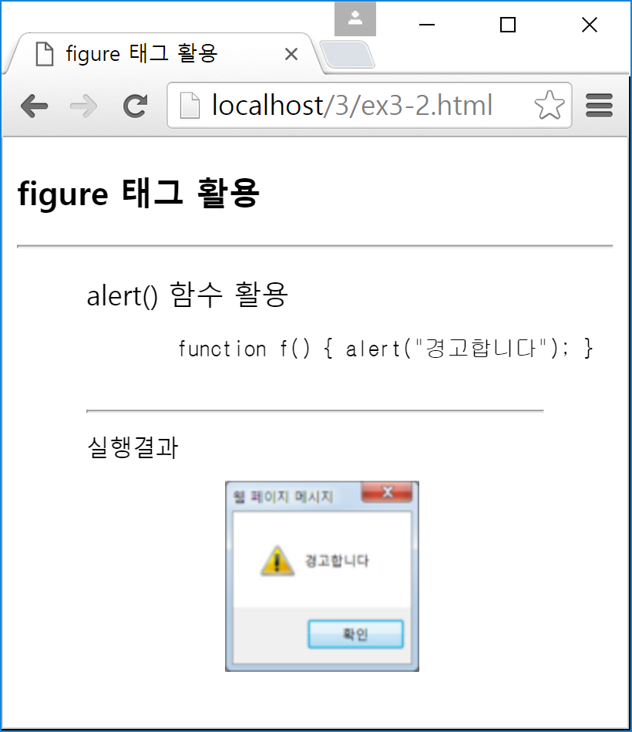
예제 3-2 <figure> 태그 활용
<!DOCTYPE html>
<html>
<head><title>figure 태그 활용</title>
</head>
<body>
<h3>figure 태그 활용</h3>
<hr>
<figure id="1-1">
<figcaption>alert() 함수 활용</figcaption>
<pre>
<code>function f() { alert("경고합니다"); }</code>
</pre>
<hr>
<small>실행결과<small>
<pre>
<img src="media/alert.png" alt="실행결과">
</pre>
</figure>
</body>
</html>
<figcaption>alert() 함수 활용</figcaption>
<pre>
<code>function f() { alert("경고합니다"); }</code>
</pre>
<hr>
<small>실행결과<small>
<pre>
<img src="media/alert.png" alt="실행결과">
</pre>

Slide 13
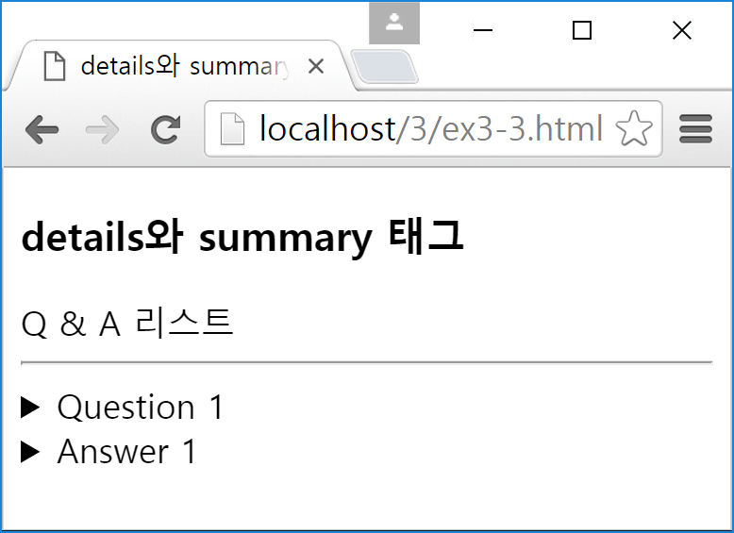
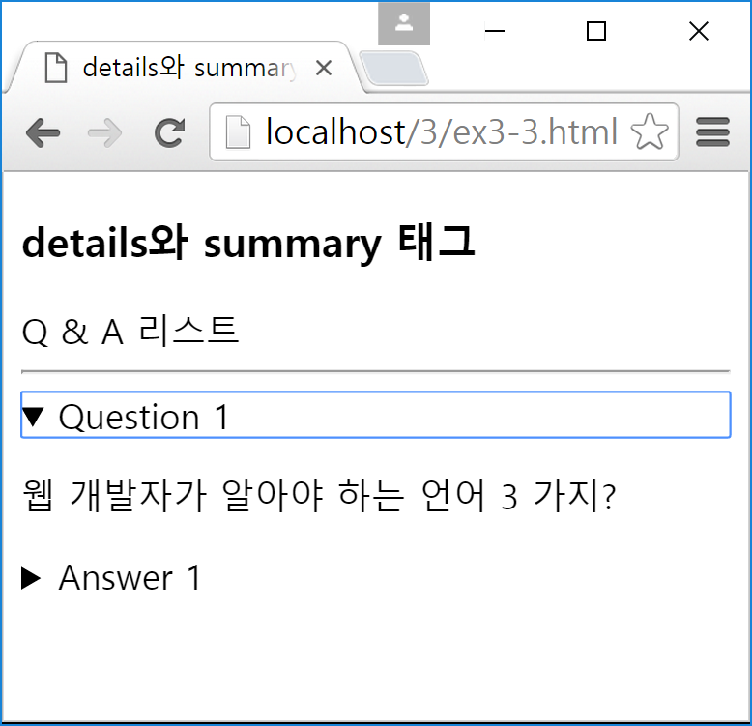
예제 3–3 <details>와 <summary> 활용
<!DOCTYPE html>
<html>
<head><title>details와 summary 태그</title></head>
<body>
<h3>details와 summary 태그</h3>
Q &amp; A 리스트
<hr>
<details>
<summary>Question 1</summary>
<p>웹 개발자가 알아야 하는 언어 3 가지?</p>
</details>
<details>
<summary>Answer 1</summary>
<p>HTML5, CSS, Javascript</p>
</details>
</body>
</html>
핸들을 클릭하면
아래와 같이 상세 정보가 펼쳐짐
<details>
<summary>Question 1</summary>
<p>웹 개발자가 알아야 하는 언어 3 가지?</p>
</details>

Slide 14
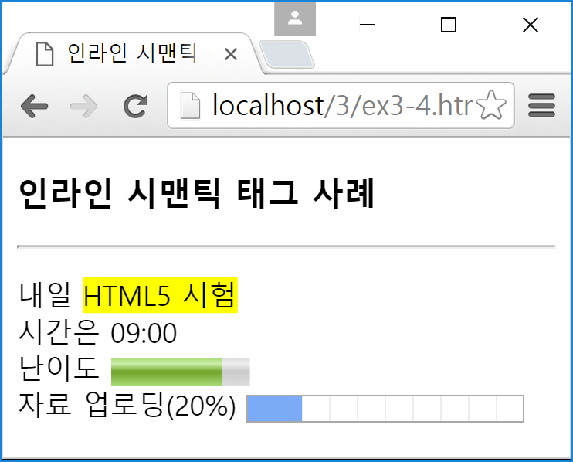
예제 3–4 시맨틱 인라인 태그
<!DOCTYPE html>
<html>
<head><title>인라인 시맨틱 태그</title></head>
<body>
<h3>인라인 시맨틱 태그 사례</h3>
<hr>
<p>내일 <mark>HTML5 시험</mark><br>
시간은 <time>09:00</time><br>
난이도 <meter value="0.8">80%</meter><br>
자료 업로딩(20%)
<progress value="2" max="10"></progress><br>
</p>
</body>
</html>
<mark>
<time>
<meter>
<progress>

Slide 15
HTML5에서 제거된 태그
다음 태그들은 문서의 시맨틱 구조를 저해한다는 이유로 HTML5에서 제거되었으므로 사용하기 말기 바람
<big>, <center>, <dir>, <font>, <tt>, <u>, <xmp>, <acronym>, <applet>, <basefont>, <frame>, <frameset>, <noframes>, <strike>

Slide 16
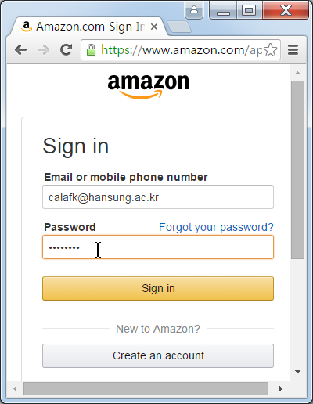
웹 폼
웹 폼
웹 페이지에서 사용자 입력을 받는 폼
로그인, 등록, 검색, 예약, 쇼핑 등
폼 요소
폼을 만드는 다양한 태그
<input>, <textarea>, <select> 등
폼 요소
폼 요소
폼 요소
폼
폼 요소

Slide 17
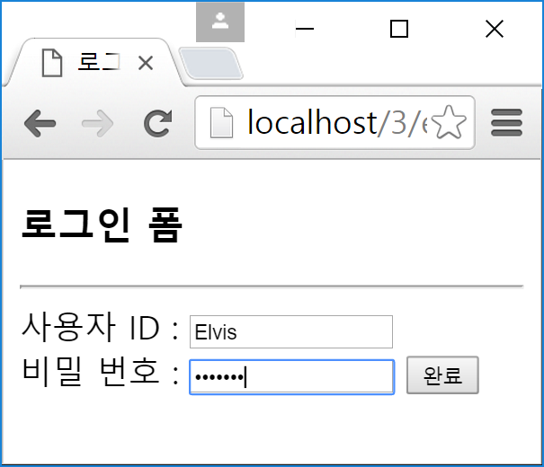
예제 3-5 간단한 로그인 폼 만들기
<!DOCTYPE html>
<html>
<head><title>로그인 폼</title></head>
<body>
<h3>로그인 폼</h3>
<hr>
<form name="fo" method="get">
사용자 ID : <input type="text" size="15" value=""><br>
비밀 번호 : <input type="password" size="15" value="">
<input type="submit" value="완료">
</form>
</body>
</html>

Slide 18
폼 작성
폼 태그 <form> 태그로 둘러싸는 모양
name 속성
폼의 이름 지정
action 속성
폼 데이터를 처리할 웹 서버 응용프로그램의 이름
Submit 버튼이 눌리면 브라우저는 action에 지정된 웹 서버 응용프로그램 실행 요청
웹서버응용프로그램은 Java, JSP, PHP, C/C++ 등 다양한 언어로 작성
method 속성
폼 데이터를 웹 서버로 전송하는 형식
대표적인 전송 방식 : GET, POST
<form name="fo" method="get">
...
</form>

Slide 19
<form> 태그
<form action=“웹서버응용프로그램의 URL“
enctype=“데이터의인코딩타입”
method=“GET|POST”
name=“폼이름”
target=“윈도우이름”>
</form>
action 폼 데이터를 처리할 웹 서버 응용프로그램 이름 URL
enctype 폼 데이터를 웹 서버로 전송할 때, 암호화 방식 지정
method 폼 데이터를 웹 서버에 전송하는 방식
name 폼 이름. 자바스크립트에서 사용
target 웹 서버 응용프로그램으로부터 응답으로 전송받은
데이터(HTML 문서나 이미지)를 출력할 윈도우 이름

Slide 20
네이버 검색 사례로 action과 method 속성 이해
❶ 네이버 사이트의 검색어 창에 ‘Elvis’를 입력한다.
❷ 검색어 창을 포함하는 폼 코드는 다음과 같다.
<form name="sform" action="https://search.naver.com/search.naver" method="get">
<input name="query" type="text">
<input type="submit“ value="검색">
</form>
❸ 입력 창에 “Elvis" 입력, “검색” 버튼을 누르면, 브라우저는 <form> 태그의 action=“https://search.naver.com/search.naver”을 참고. search.naver.com 서버에 접속하여 search.naver 응용프로그램의 실행을 요구해야 한다는 것 확인
❹ 웹 서버 응용프로그램에 보낼 폼 데이터를 만든다 : query=Elvis
https://search.naver.com/search.naver?query=Elvis
❺ 브라우저는 search.naver.com에 접속. search.naver 실행 요청. query=Elvis를 전달한다.
❻ 웹 서버에서 search.naver 응용프로그램이 실행되고, 검색 결과를 브라우저에게 보낸다.
❼ 브라우저는 검색 결과를 화면에 출력한다.

Slide 21
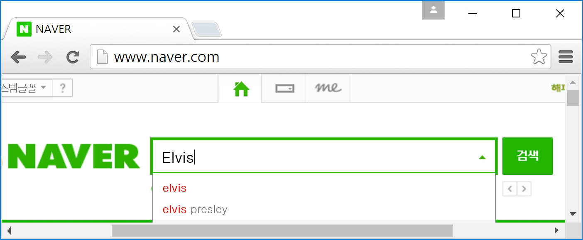
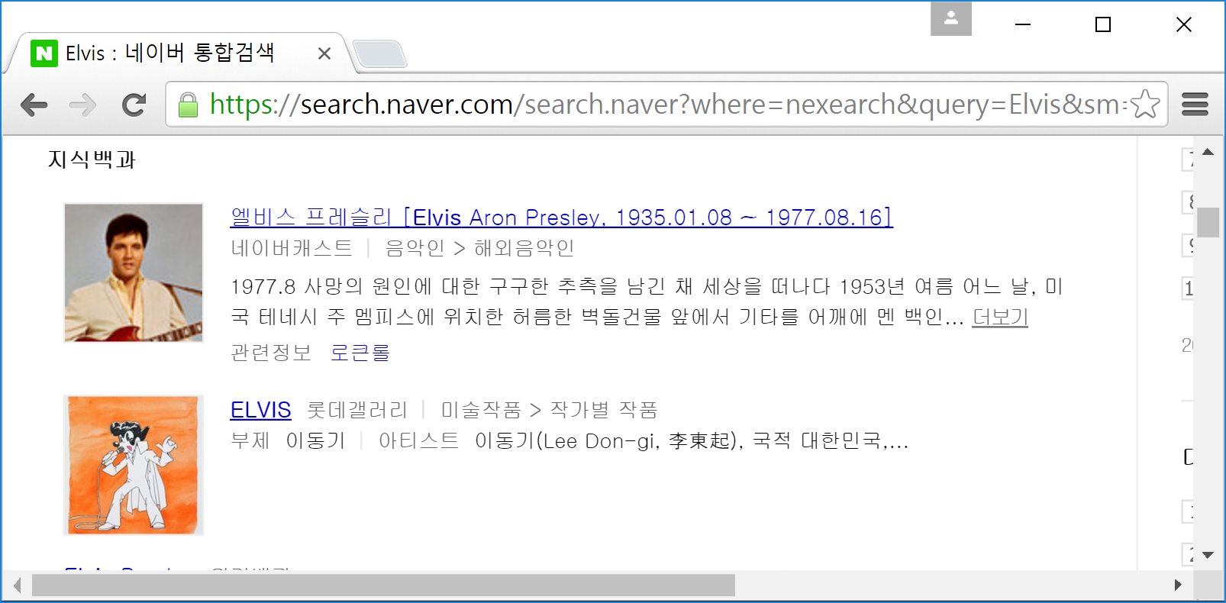
◆
❖
<form name="sform"
action="https://search.naver.com/search.naver"
method="get">
<input name="query" type="text">
<input type="submit“ value="검색">
</form>
⬥

검색 버튼을
누르면
브라우저는 아래
URL을 만든다.
웹 서버 주소
웹 서버 응용
프로그램이름
https://search.naver.com/search.naver?where=nexearch&query=Elvis&...
웹 서버
search.naver.com

브라우저는 웹 서버에 접속하고 search.naver 응용프로그램의 실행을 요청한다.

웹 서버에서 search.naver 응용프로그램이 실행되고, 검색 결과를 브라우저에게 보낸다.

브라우저는 웹 서버로부터 받은
검색 결과를 출력한다.

Slide 22
폼 요소의 종류
폼 요소 | 설명
<input type="text"> | 한 줄 텍스트 입력 창
<input type="password"> | 암호 입력을 위한 한 줄 텍스트 입력 창
<input type="button"> | 단순 버튼
<input type="submit"> | 웹 서버로 폼 데이터를 전송시키는 버튼
<input type="reset"> | 입력된 폼 데이터를 초기화시키는 버튼
<input type="image"> | 이미지 버튼
<input type="checkbox|radio"> | 체크박스와 라디오버튼
<select> | 드롭다운 리스트를 가진 콤보박스
<input type="month|week|data|time|datetime-local"> | 년, 월, 일, 시간 등의 시간 정보 입력
<input type="number|range"> | 스핀 버튼과 슬라이드바로 편리한 숫자 입력
<input type="color"> | 색 입력을 쉽게 하는 컬러 다이얼로그
<input type="email|url|tel|search"> | 이메일, URl, 전화번호, 검색키워드 등 형식 검사 기능을 가진 텍스트 입력 창
<input type="file"> | 로컬 컴퓨터의 파일을 선택하는 폼 요소
<button type=“button|reset|submit”> | 단순 버튼, reset, submit 버튼
<textarea> | 여러 줄의 텍스트 입력 창

Slide 23
텍스트 입력
<input type="text|password">, <textarea>
한 줄 짜리 입력 창
암호 입력 창
사용자 입력 문자 대신 '*' 등
다른 글자로 출력
여러 줄 입력 창
<input type=“text” value=“초기에 출력되는 문자열”>
<input type=“text|password“
name="입력요소이름”
maxlength=“문자개수”
size=“문자개수”
value=“초기텍스트”>
type 입력 창의 타입
maxlength 입력 가능 문자의 최대 개수
name 입력 창의 이름
size 입력 창의 문자 개수
value 입력 창에 출력되는 문자열
<input type=“password” value=“”>
<textarea cols=“20” rows=“5”>
화면에 출력할 초기 텍스트입니다. 없으면 빈 공간만 출력됩니다.
</textarea>

Slide 24
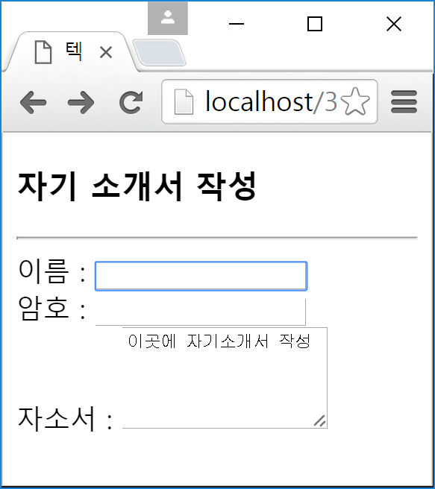
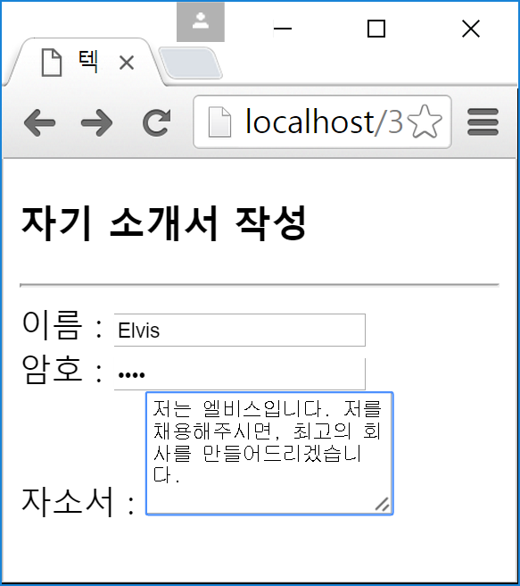
예제 3-6 텍스트 입력
초기 화면
<!DOCTYPE html>
<html>
<head><title>텍스트 입력 폼</title></head>
<body>
<h3>자기 소개서 작성</h3>
<hr>
<form name="fo">
이름 : <input type="text" value=""><br>
암호 : <input type="password" value="" maxlength="4"><br>
자소서 : <textarea cols="20" rows="5">
이곳에 자기소개서 작성
</textarea>
</form>
</body>
</html>
텍스트가
입력된 화면

Slide 25
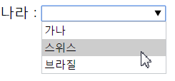
데이터 목록을 가진 텍스트 입력 창, <datalist>
<datalist>
목록 리스트를 작성하는 태그
<option> 태그로 항목 하나 표현
<input type=“text”>에 입력 가능한 데이터 목록 제고
나라 : <input type="text" list="countries">
<datalist id="countries">
<option value="가나">
<option value="스위스">
<option value="브라질">
</datalist>
드롭다운 리스트

Slide 26

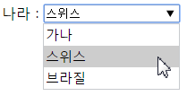
나라 : <input type="text" list="countries">
<datalist id="countries">
<option value="가나">
<option value="스위스">
<option value="브라질">
</datalist>
(a) 초기 상태
(b) 드롭다운 버튼을 누른 상태

Slide 27
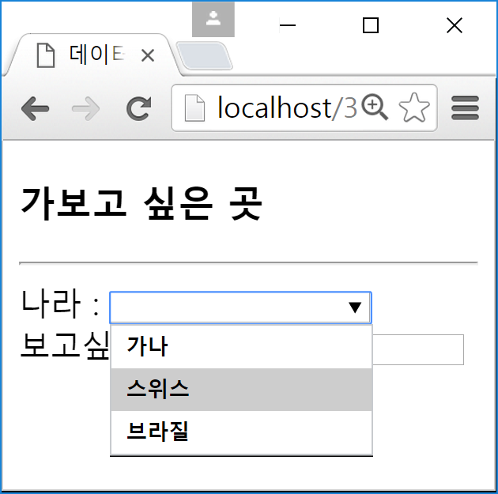
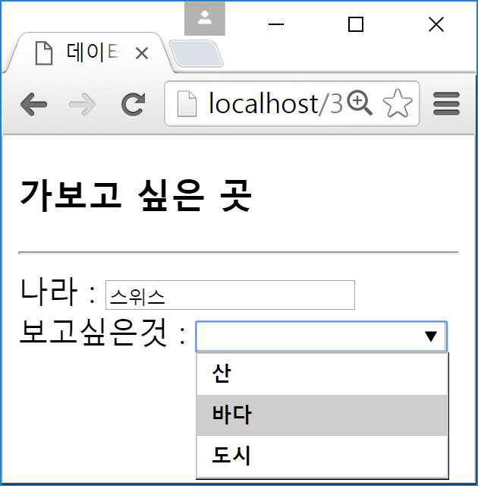
예제 3–7 데이터 목록을 가진 텍스트 입력
<!DOCTYPE html>
<html>
<head><title>데이터 목록을 가진 텍스트 입력</title></head>
<body>
<h3>가보고 싶은 곳</h3>
<hr>
<form name="fo">
나라 : <input type="text" list="countries"><br>
<datalist id="countries">
<option value="가나">
<option value="스위스">
<option value="브라질">
</datalist>
보고싶은것 : <input type="text" list="what"><br>
<datalist id="what">
<option value="산">
<option value="바다">
<option value="도시">
</datalist>
</form>
</body>
</html>
<datalist id="what">
<option value="산">
<option value="바다">
<option value="도시">
</datalist>

Slide 28
텍스트/이미지 버튼 만들기
<input type=“button|reset|submit|image” value=“버튼의 문자열”>
<button type=“button|reset|submit”>버튼의 문자열</button>
<input type=“button|reset|submit|image“
name="버튼이름”
value=“문자열”
src="이미지URL">
type 버튼 타입
name 버튼 이름
value 버튼에 출력되는 문자열
src type="image" 인 경우에만 필요한 것으로
이미지의 URL
<button type=“button|reset|submit“
name="버튼이름”
value=“문자열”>
버튼 문자열이나 이미지
</button>

Slide 29
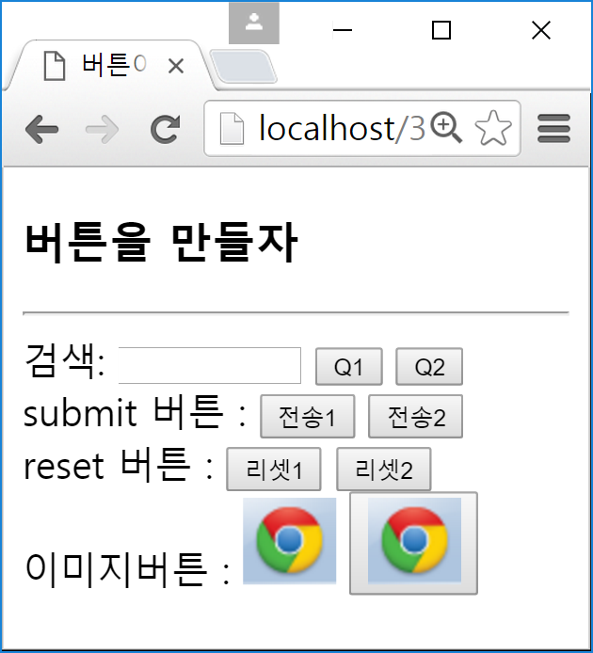
예제 3–8 다양한 버튼 만들기
<!DOCTYPE html>
<html>
<head><title>버튼이 있는 입력 폼</title></head>
<body>
<h3>버튼을 만들자</h3>
<hr>
<form name="fo">
검색: <input type="text" size="10" value="">
<input type="button" value="Q1">
<button type="button">Q2</button><br>
submit 버튼 : <input type="submit" value="전송1">
<button type="submit">전송2</button><br>
reset 버튼 : <input type="reset" value="리셋1">
<button type="reset">리셋2</button><br>
이미지버튼 : <input type="image" src="media/button.png"
alt="이미지 버튼">
<button type="button">
<img src="media/button.png" alt="이미지 버튼">
</button>
</form>
</body>
</html>

Slide 30
선택형 입력 : 체크박스와 라디오버튼
<input type="checkbox">
체크박스 만들기
<input type=“radio”>
라디오버튼 만들기
name 속성 값이 같은 라디오버튼들이 하나의 그룹 형성
<input type=“checkbox|radio“
name="요소이름”
value=“요소값”
checked>
type 폼 요소 타입
name 폼 요소 이름
value 폼 요소가 선택된 상태일 때, 웹서버에
전송되는 값
checked 이 속성이 있으면, 초기에 선택 상태로 출력

Slide 31
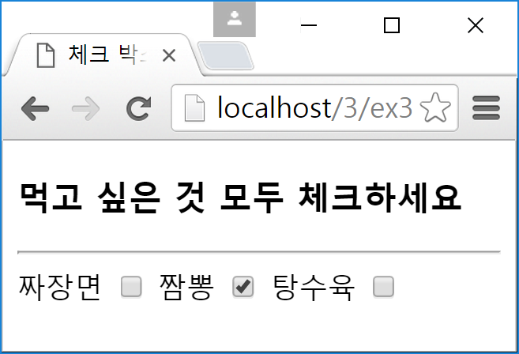
예제 3-9 체크박스 만들기
<!DOCTYPE html>
<html>
<head><title>체크 박스 만들기</title></head>
<body>
<h3>먹고 싶은 것 모두 체크하세요</h3>
<hr>
<form name="fo">
짜장면 <input type="checkbox" value="1">
짬뽕 <input type="checkbox" value="2" checked>
탕수육 <input type="checkbox" value="3">
</form>
</body>
</html>
캡션
checked 속성이 사용되면
초기에 체크된 상태로 출력
캡션

Slide 32
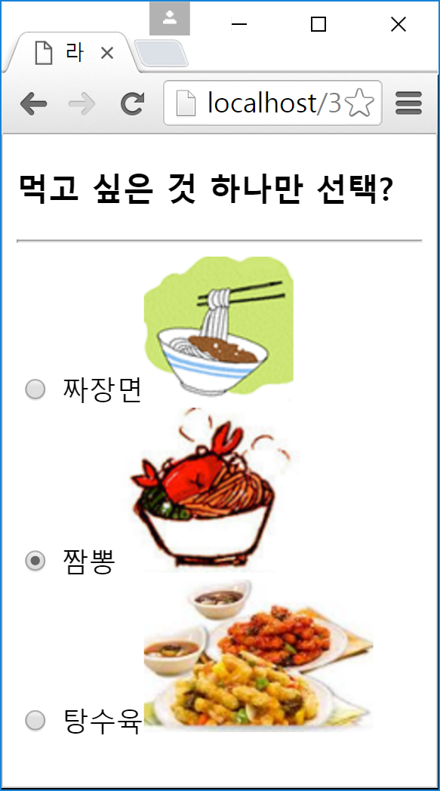
예제 3-10 라디오버튼 만들기
<!DOCTYPE html>
<html>
<head><title>라디오버튼 만들기</title></head>
<body>
<h3>먹고 싶은 것 하나만 선택?</h3>
<hr>
<form name="fo">
<input type="radio" name="china" value="1">
짜장면<img src="media/jajang.png"><br>
<input type="radio" name="china" value="2" checked>
짬뽕<img src="media/jjambbong.png"><br>
<input type="radio" name="china" value="3">
탕수육<img src="media/tangsuyuk.png">
</form>
</body>
</html>
같은 name을 가진
라디오버튼 중 하나만 선택 가능

Slide 33
선택형 입력 : 콤보 박스
<select>
드롭다운 리스트에 목록 출력, 목록을 선택하는 입력 방식
<option> 태그로 항목 하나 표현
<select name="요소이름”
size="개수"
multiple>
여러 개의 <option>...</option> 태그로 선택 항목 만들기
</select>
name 콤보박스 이름
size 콤보박스 창 크기(보일 수 있는 최대 항목 개수)
multiple 이 속성이 선택되면 다수 항목 선택 가능(- 절에서 설명)
<option value="옵션값” selected>
문자열 항목
</option>
value 이 항목이 선택되었을 때, 웹 서버에 전송되는 값
selected 이 속성이 있으면, 초기에 선택 상태로 출력

Slide 34
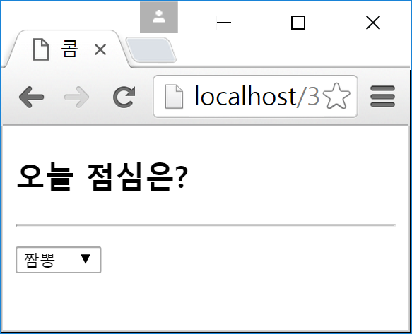
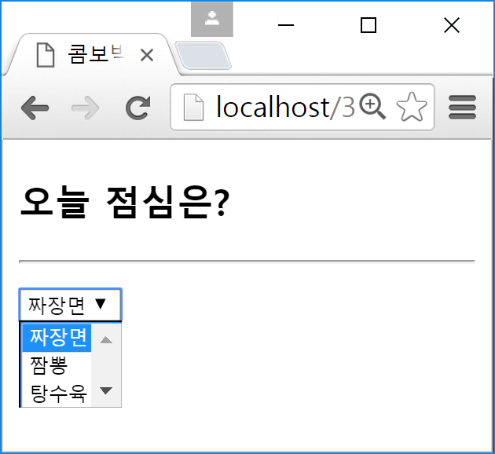
예제 3-11 콤보박스 만들기
<!DOCTYPE html>
<html>
<head><title>콤보박스 만들기</title></head>
<body>
<h3>먹고 싶은 음식은?</h3>
<hr>
<form name="fo">
<select name="china">
<option value="1">짜장면</option>
<option value="2" selected>짬뽕</option>
<option value="3">탕수육</option>
</select>
</form>
</body>
</html>
selected 속성이
사용되면 선택 상태

Slide 35

<label>로 폼 요소의 캡션 만들기
캡션이란?
<label> 태그로 캡션과 폼 요소를 한 단위로 묶음
캡션 텍스트를 명료하게 하는 장점
2 가지 방법
사용자 ID : <input type="text">
캡션
폼 요소
캡션
폼 요소
캡션
<label>사용자 ID : <input type="text" >
</label>
캡션
<label for="loginID"> 사용자 ID : </label>
<input type="text" id="loginID">

Slide 36
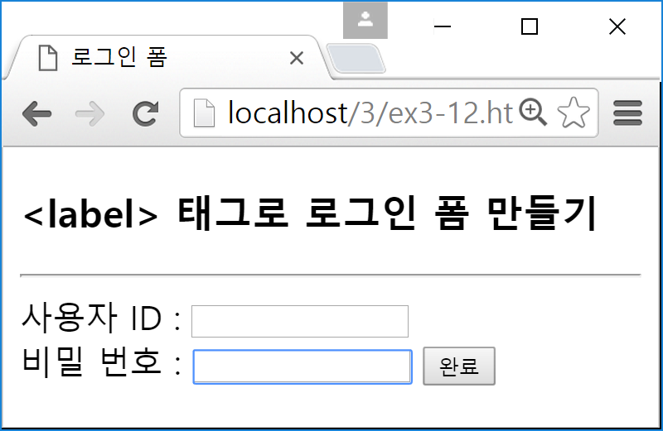
예제 3-12 <label> 태그로 로그인 폼 만들기
<!DOCTYPE html>
<html>
<head><title>로그인 폼</title></head>
<body>
<h3>로그인 폼</h3>
<hr>
<form name="fo" method="get">
<label>사용자 ID : <input type="text" size="15" value="">
</label><br>
<label for="pass">비밀 번호 : </label>
<input id="pass" type="password" size="15" value="">
<input type="submit" value="완료">
</form>
</body>
</html>

Slide 37


선택형 요소의 캡션을 <label>로 감싸기
선택형 요소에 <label> 태그 사용
캡션 텍스트나 이미지를 선택해도 폼 요소를 선택한 것으로 처리
<label>짜장면 <input type="radio" name="china" value="1">
</label>
캡션
<label for="china">짜장면</label>
<input type="radio" name="china" id="china" value="1">
캡션
<label>
<input type="radio" name="china" value="1">
짜장면<img src="jajang.png">
</label>
캡션

Slide 38
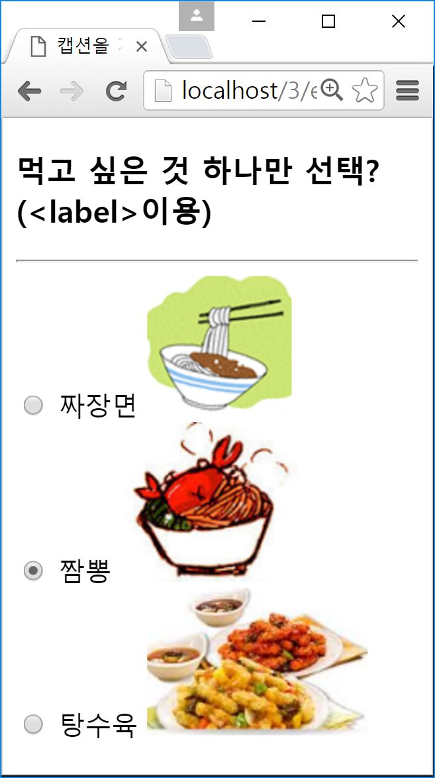
예제 3-13 <label>로 라디오버튼에 캡션 만들기
<!DOCTYPE html>
<html>
<head><title>캡션을 가진 라디오버튼</title></head>
<body>
<h3>먹고 싶은 것 하나만 선택?(&lt;label&gt;이용)</h3>
<hr>
<form name="fo">
<label>
<input type="radio" name="china" value="1">
짜장면 <img src="media/jajang.png">
</label><br>
<label>
<input type="radio" name="china" value="2" checked>
짬뽕 <img src="media/jjambbong.png">
</label><br>
<label>
<input type="radio" name="china" value="3">
탕수육 <img src="media/tangsuyuk.png">
</label>
</form>
</body>
</html>
<label>로
캡션 감싸기
캡션 부분
클릭 가능

Slide 39
시간 정보 입력 폼 요소
<input type="month|week|data|time|datetime-local">
시간 정보만 입력 가능한 폼 요소
type 속성 값 | 입력 데이터 | value의 형식
<input type="month"> | 년/월 | 2016-09
<input type="week"> | 년/몇 번째 주 | 2016-W16
<input type="date"> | 년/월/일 | 2016-09-01
<input type="datetime-local"> | 해당 나라의 시간 년/월/일/오전,오후/시/분/초/100분의1초 | 2016-09-01T21:30:10.32
<input type="time"> | 시/ 분 | 21:30

Slide 40
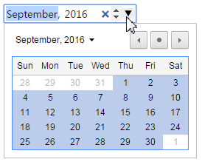

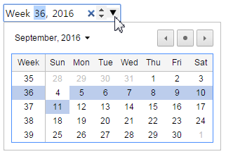

폼 요소 작성 예
달 입력
<input type="month" value="2016-09">
드롭다운 버튼
(b) 주 입력
<input type="week" value="2016-W36">
드롭다운 버튼
2016년도의 36번째 주를 보여줌

Slide 41
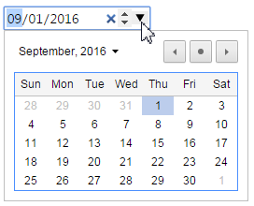

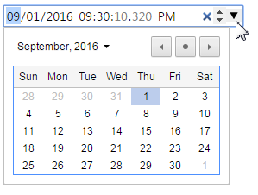



(c) 날짜 입력
<input type="date" value="2016-09-01">
spin 버튼으로 변경 가능
(d) 로컬 날짜시간 입력
<input type="datetime-local"
value="2016-09-01T21:30:10.32">
9시 30분 10초 32
(e) 시간 입력
<input type="time" value="21:30">
spin 버튼으로만 변경

Slide 42
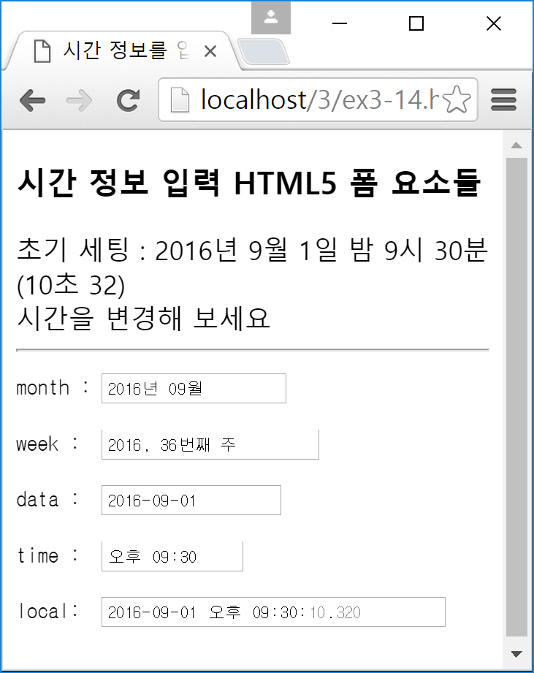
예제 3-14 시간 정보 입력 폼 요소 활용
<!DOCTYPE html>
<html>
<head><title>시간 정보를 입력하는 폼 활용</title></head>
<body>
<h3>시간 정보 입력 HTML5 폼 요소들</h3>
초기 세팅 : 2016년 9월 1일 밤 9시 30분(10초 32)<br>
시간을 변경해 보세요
<hr>
<form>
<pre>
month : <input type="month" value="2016-09"><br>
week : <input type="week" value="2016-W36"><br>
data : <input type="date" value="2016-09-01"><br>
time : <input type="time" value="21:30"><br>
local: <input type="datetime-local"
value="2016-09-01T21:30:10.32"><br>
</pre>
</form>
</body>
</html>

Slide 43
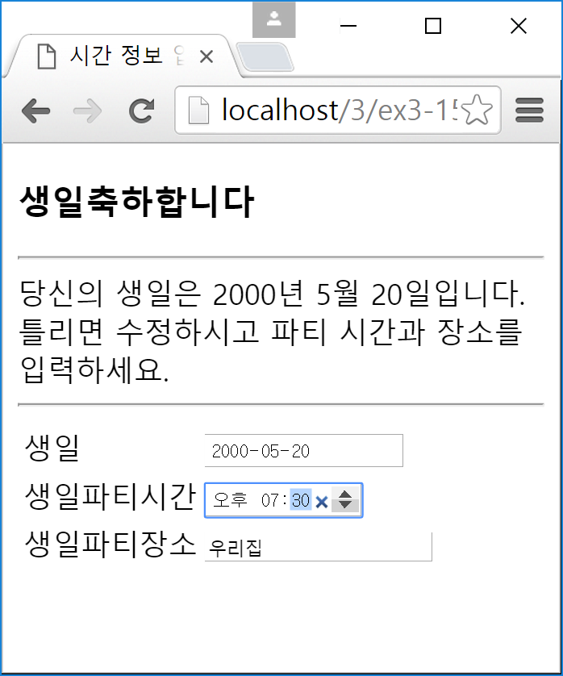
예제 3–15 생일 날짜 입력 받기
<!DOCTYPE html>
<html>
<head><title>시간 정보 입력 응용</title></head>
<body>
<h3>생일축하합니다</h3>
<hr>
당신의 생일은 2000년 5월 20일입니다. 틀리면 수정하시고
파티 시간과 장소를 입력하세요.
<hr>
<form>
<table>
<tr><td>생일<td>
<input type="date" value="2000-05-20"></tr>
<tr><td>생일파티시간<td>
<input type="time"></tr>
<tr><td>생일파티장소<td>
<input type="text"></tr>
</table>
</form>
</body>
</html>
spin 버튼으로 분 입력

Slide 44


스핀버튼과 슬라이드 바로 편리한 숫자 입력
<input type=“number”>
스핀버튼으로 정교한 값 입력
<input type=“range”>
슬라이드 바로 대략적인 값 입력
<input type="number" min="0.0" max="10.0"
step= "0.5">
spin 버튼
(a) spin 버튼 클릭 시 0.0~10.0 사이에서 0.5씩 증감
<input type="range" min="0" max="100"
list="temperatures">
<datalist id="temperatures">
<option value="10" label="Low">
<option value="50" label="Medium">
<option value="90" label="High">
</datalist>
Low(10)
Medium(50)
High(90)
min
(0)
max
(100)
(b) 슬라이드 바를 움직여 0~100사이의 값 입력

Slide 45
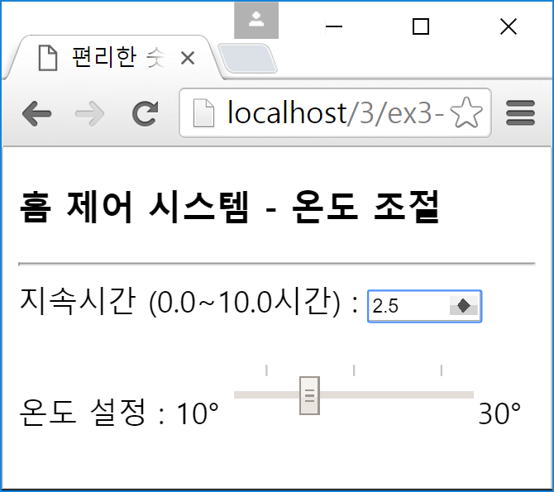
예제 3-16 <input type="number|range">로 편리한 숫자 입력
<!DOCTYPE html>
<html>
<head><title>편리한 숫자 입력</title></head>
<body>
<h3>홈 제어 시스템 - 온도 조절</h3>
<hr>
<form>
지속시간 (0.0~10.0시간) :
<input type="number" min="0.0" max="10.0"
step="0.5"><br><br>
온도 설정 :10&deg;
<input type="range" min="10" max="30"
list="temperatures">30&deg;
<datalist id="temperatures">
<option value="12" label="Low">
<option value="20" label="Medium">
<option value="28" label="High">
</datalist>
</form>
</body>
</html>
value="12"
label="Low"
value="28"
label="High"

Slide 46
HTML에서의 색 표현
색 코드 - #rrggbb
rr은 빨간색, gg는 초록색, bb는 파란색 농도
색 이름과 색 코드 샘플
8비트 범위(0~255)로 16진수(0~ff)로 표기
red
green
blue
# 80 00 f f
빨간색(red) 성분 0x80(128), 초록색 성분은 없고, 파란색(blue) 성분이 0xff(255)가 혼합된 보라색
이름 | 코드 | 색 | 이름 | 코드 | 색
Brown | #A52A2A |  | DeepSkyBlue | #00BFFF
Blueviolet | #8A2BE2 |  | Gold | #FFD700
DarkOrange | #FF8C00 |  | OliveDrab | #6B8E23

Slide 47
색 입력 폼
<input type="color">
컬러 다이얼로그 출력, 사용자로부터 색 선택
사용 예
<input type="color" value="#00ff00">
value는 초기 색

Slide 48
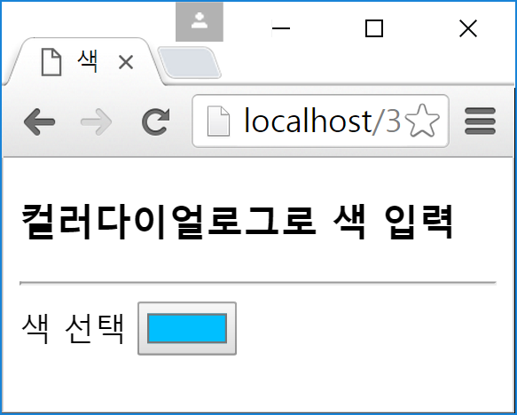
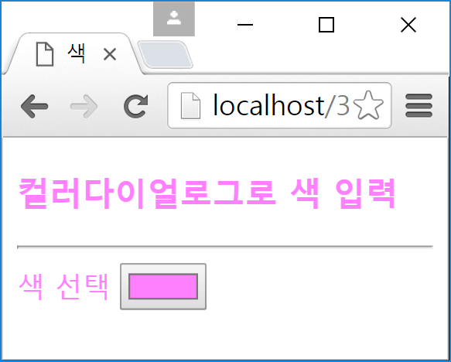
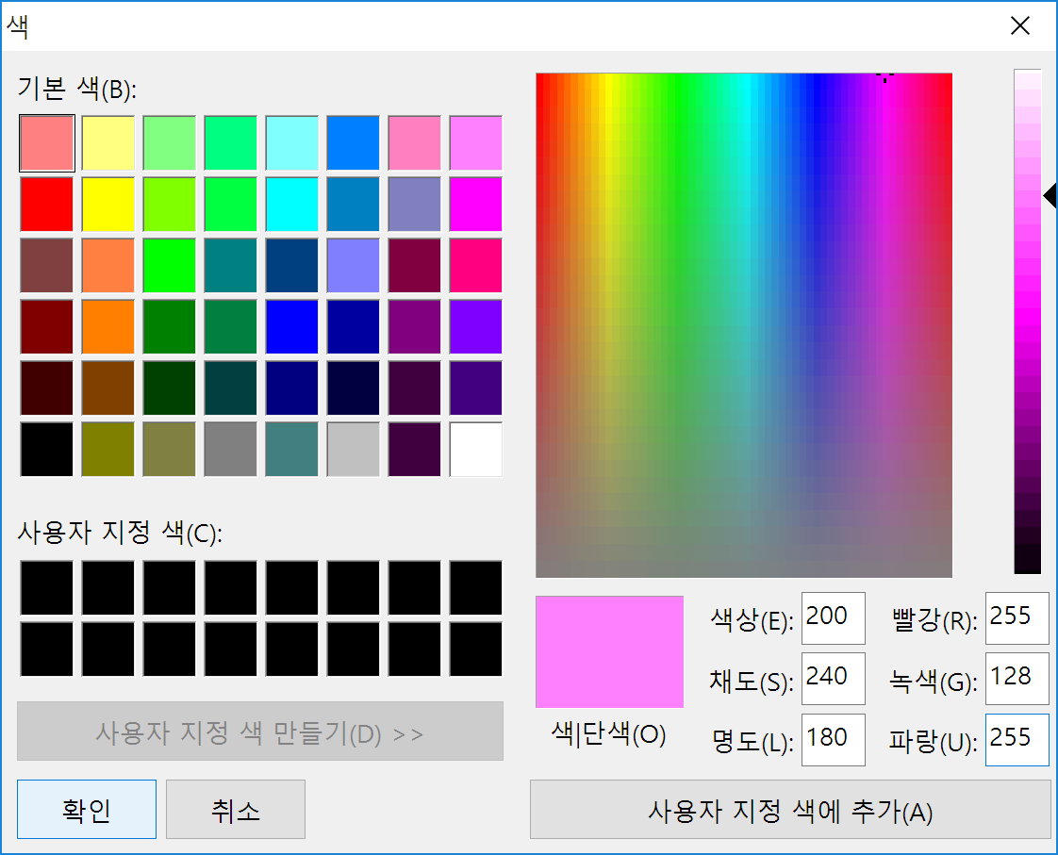
예제 3–17 컬러 다이얼로그로 색 입력 응용
<!DOCTYPE html>
<html>
<head><title>색 입력</title></head>
<body>
<h3>컬러다이얼로그로 색 입력</h3>
<hr>
<form>
색 선택
<input type="color“
name="mycolor“
value="#00BFFF"
onchange=
"document.body.style.color=this.value">
</form>
</body>
</html>
클릭
value="#00BFFF＂색은
컬러 다이얼로그의 초기 색
사용자의 색 선택
선택한 색을 브라우저의
바탕 글자에 적용하는 자바스크립트 코드
#ff80ff

Slide 49

입력할 정보의 힌트 보여주기
placeholder 속성에 사용자가 입력할 데이터 힌트 주기
이메일 주소:
<input type="email" placeholder="id@host">

Slide 50
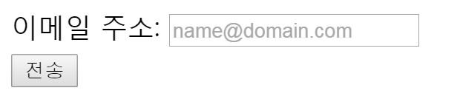


형식을 가진 텍스트 입력
<input type=“email”>, email 주소 입력
<input type=“url”>, URL 입력
<input type=“tel”>, 전화번호 입력
검색어 입력, <input type=“search”>
이메일 주소 :
<input type="email" placeholder=“id@host">
<input type="submit" value="전송">
사용자가 입력한 내용
(a) 초기 화면
오류메시지
(b) 이메일 주소를 잘못 입력하고
‘전송’ 버튼을 클릭하여
전송한 경우
<input type=“url” placeholder=“http://”>
<input type=“tel” placeholder=“010-1234-5678”>
<input type=“search” placeholder="검색어">
Notes:
Input type을 email로 하면 브라우저에서 알아서 오류메세지를 출력한다.

Slide 51
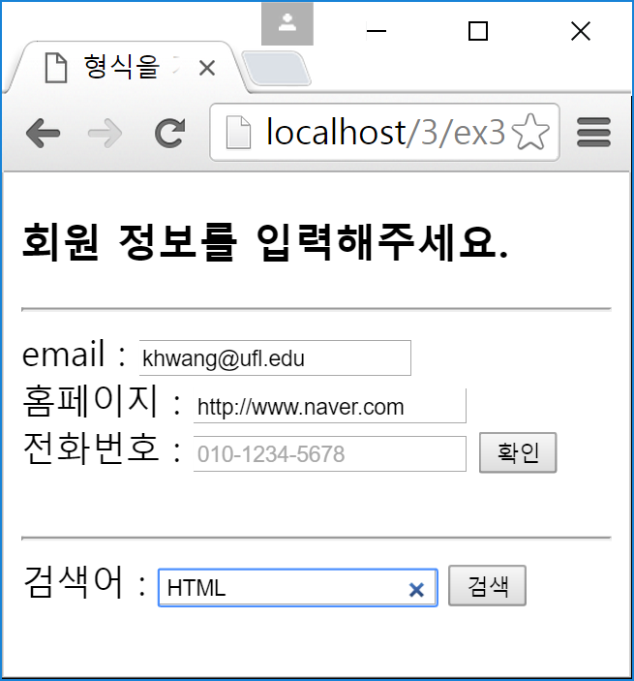
예제 3–18 형식을 가진 텍스트 입력
<!DOCTYPE html>
<html>
<head><title>형식을 가진 텍스트 입력</title></head>
<body>
<h3>회원 정보를 입력해주세요.</h3>
<hr>
<form>
email : <input type="email" placeholder="id@host"><br>
홈페이지 : <input type="url" placeholder="http://"><br>
전화번호 : <input type="tel" placeholder="010-1234-5678">
<input type="submit" value="확인"><br><br>
<hr>
검색어 : <input type="search" placeholder="검색어">
<input type="button" value="검색">
</form>
</body>
</html>

Slide 52
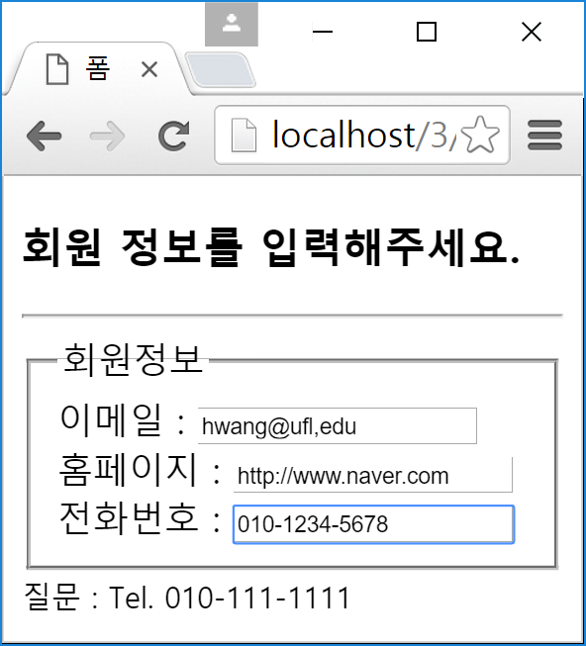
예제 3–19 폼 요소의 그룹핑
<!DOCTYPE html>
<html>
<head><title>폼 입력 그룹으로 묶기</title></head>
<body>
<h3>회원 정보를 입력해주세요.</h3>
<hr>
<form>
<fieldset>
<legend>회원정보</legend>
이메일 : <input type="email"><br>
홈페이지 : <input type="url"><br>
전화번호 : <input type="tel">
</fieldset>
<small>질문 : Tel. 010-111-1111</small>
</form>
</body>
</html>
그룹 박스

Slide 53
예제 3–20 업로드 파일 탐색 창 출력
<!DOCTYPE html>
<html>
<head><title>로칼 파일 선택</title></head>
<body>
<h3>발표자료 업로드</h3>
<hr>
<form name="fo" method="post" action="upload.jsp">
업로드 파일 선택: <br>
<input type="file" name="발표자료">
<input type="submit" value="전송">
</form>
</body>
</html>

Slide 54
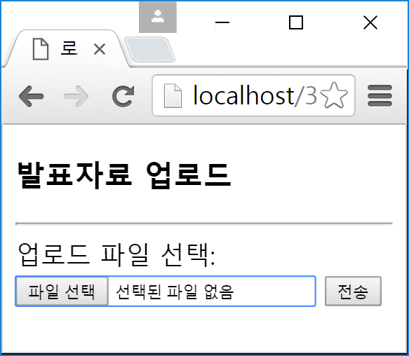
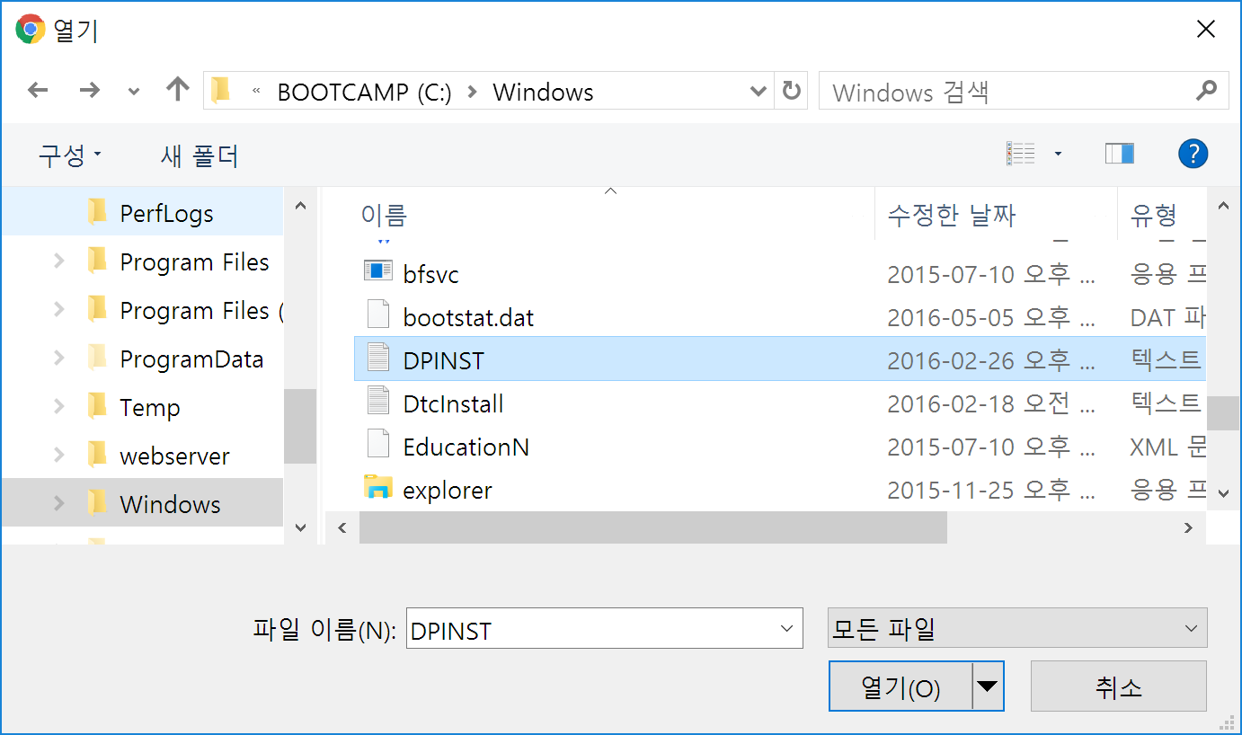
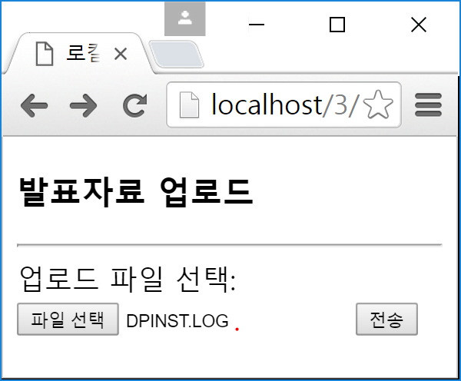
클릭하면 탐색기 실행.
<input type="file">

